Slide 1


منصة إدارة المخالفات
نظام موحّد يدير دورة المخالفة كاملة، من رصدها حتى إغلاقها الموثّق
عرض مختصر — تشرين الأول 2026
Notes:
[0:00–0:10] منصة إدارة المخالفات: نظام إلكتروني واحد يتابع المخالفة من رصدها حتى إغلاقها، ويحفظ أثر كل إجراء.

Slide 2




المنصة في سطور
ماذا تقدّم
رؤية فورية
مساءلة كاملة
مدد لا تفوت
ملف واحد لكل مخالفة
لوحة معلومات و20 تقريراً بتصدير Excel وWord وPDF.
كل إجراء مسجَّل بمنفّذه ووقته وسببه في سجل لا يُعدَّل ولا يُحذف.
احتساب من تاريخ الاستلام الفعلي بقاعدة مسندة، وتنبيه قبل الانتهاء وعنده.
المحضر والقرارات والإنذار والمراسلات والمرفقات بإصداراتها في مكان واحد.
3
19
20
53
9
24
مستويات اطلاع
محافظة
تقريراً جاهزاً
صلاحية دقيقة
أدوار وظيفية
مرحلة إجرائية
نطاق الاطلاع: كل موظف يرى مكتبه، أو محافظته، أو كل المحافظات للمستوى المركزي، ويُطبَّق ذلك في كل استعلام لا في الواجهة فقط.
Notes:
[0:10–0:30] أربعة أهداف: ملف واحد، مدد لا تفوت، مساءلة، رؤية فورية. والأرقام من النظام نفسه: 24 مرحلة، 9 أدوار، 53 صلاحية، 20 تقريراً، تغطي 19 محافظة بثلاثة مستويات اطلاع.

Slide 3
سير عمل المعاملة: من يفعل ماذا
دورة الملف خطوة بخطوة
6
5
4
3
2
1
إعداد الإنذار من قالب معتمد وطباعته
الموافقة على إصدار الإنذار
الرأي القانوني ثم مصادقته من غير معدّه
الموقف الفني وربط المواد القانونية
المصادقة النهائية: موافقة أو إعادة أو رفض بسبب
تسجيل المخالفة ورفع المحضر، فيُمنح الرقم الرسمي
الدائرة القانونية
رئيس الهيئة
الدائرة القانونية
القسم الفني
رئيس الهيئة
موظف التسجيل / مدير الفرع
12
11
10
9
8
7
إعادة الفتح عند الحاجة بسبب، مع بقاء السجل السابق
اعتماد الإغلاق من غير طالبه، ثم الأرشيف
التحقق النهائي وطلب الإغلاق
استجابة أو اعتراض أو عدم استجابة (التفاصيل أدناه)
تبدأ المدة القانونية آلياً مع تنبيهات، والتمديد بقرار
رفع النسخة الموقعة، والإرسال، ووصل الاستلام
رئيس الهيئة
رئيس الهيئة
الدائرة القانونية / التسجيل
المالي / الفني / القانونية
النظام / رئيس الهيئة
شعبة التبليغات
الخطوة 9 — عدم استجابة
الخطوة 9 — اعتراض أو طعن
الخطوة 9 — استجابة
بعد انتهاء المدة فعلاً: إثبات من القانونية، فاعتماد رئيس الهيئة، فملف دعوى برقم مستقل، فحكم يُعتمد. غير القطعي يمنع الإغلاق.
تسجّله الدائرة القانونية بمستنداته، وتعليق المدة بحسب القاعدة، وقرار يحدد مسار الملف.
مالية: مستحق من سند معتمد وتسديد جزئي، وتدقيق مالي. فنية أو قانونية: تحقق القسم ورأيه. إزالة: بأدلة واعتماد. والقرار لرئيس الهيئة.
Notes:
[0:30–1:10] الصف الأول مسار المصادقات حتى إصدار الإنذار: تسجيل، مصادقة رئيس الهيئة، موقف فني، رأي قانوني يصادقه شخص ثانٍ، موافقة الإصدار، ثم الإنذار من قالب معتمد. الصف الثاني بعد التبليغ: وصل الاستلام يبدأ المدة آلياً، ثم استجابة أو اعتراض أو عدم استجابة، ثم تحقق نهائي وإغلاق يعتمده غير طالبه. لا انتقال تلقائي دون قرار: انتهاء المدة لا يفتح دعوى، وقبول الاستجابة لا يغلق الملف.

Slide 4









الأدوار وصلاحية كل دور
9 أدوار — 53 صلاحية — نطاق اطلاع لكل موظف
10 صلاحية
القسم الفني
12 صلاحية
مدير الفرع أو المكتب
8 صلاحية
موظف التسجيل
إعداد الموقف الفني ومراجعته · التحقق الفني من الاستجابات · تسجيل إزالة المخالفة
صلاحيات التسجيل لفرعه · متابعة المدد · تصحيح تاريخ الاستلام · تسجيل طلب تمديد · التقارير
تسجيل المخالفة وتعديلها قبل المصادقة · رفع المحضر والمرفقات · الإحالة للمصادقة · طلب الإغلاق
10 صلاحية
الإدارة العليا
19 صلاحية
رئيس الهيئة
23 صلاحية
الدائرة القانونية
اطلاع مركزي · التقارير وأداء الموظفين · البيانات المالية وملفات الدعاوى · سجل التدقيق
المصادقة النهائية · الموافقة على الإنذار · البت في التمديد والاستجابة والإزالة · اعتماد عدم الاستجابة والإغلاق وإعادة الفتح
الرأي القانوني ومصادقته · إعداد الإنذار والقوالب · الاعتراضات وعدم الاستجابة · الدعوى والحكم واعتماده · المكتبة القانونية
7 صلاحية
مدير النظام
7 صلاحية
شعبة التبليغات
9 صلاحية
القسم المالي
المستخدمون والأدوار · الإعدادات والقوائم المرجعية · قواعد المدد · سجل التدقيق — بلا أي صلاحية مصادقة
رفع النسخة الموقعة · تسجيل الإرسال ووصل الاستلام · متابعة المدد
تسجيل الاستجابات المالية والتسديدات الجزئية · الاطلاع المالي · التقارير
فصل المهام: لا يعتمد أحد ما أعدّه أو طلبه بنفسه، والصلاحية تُفحص في الخادم عند كل إجراء، والأدوار قابلة للتعديل من إدارة الصلاحيات.
Notes:
[1:10–1:45] تسعة أدوار تطابق الهيكل الإداري. موظف التسجيل يبدأ الملف، والفني والقانوني يعدّان الموقف والرأي، ورئيس الهيئة يملك القرارات العليا: المصادقة، والإنذار، والتمديد، والإغلاق. المالي للتسديدات، والتبليغات للوصولات، والإدارة العليا للاطلاع والتقارير. ومدير النظام تقني فقط بلا أي صلاحية مصادقة.

Slide 5



ضوابط تحمي القرار والبيانات
الحوكمة والمدد والأمن
حماية متعددة الطبقات
سجل تدقيق متسلسل
مدد مسندة بلا أثر رجعي
تشفير كلمات المرور، وقفل بعد 5 محاولات، وتطبيق بحساب قاعدة بيانات محدود لا يعدّل السجلات المحمية.
لا يُعدَّل ولا يُحذف، وسلسلة بصمات تكشف العبث بأي قيد، مع زر تحقق في الواجهة.
قاعدة لكل نوع مخالفة بسندها القانوني (أيام تقويمية أو عمل، والعطل، والتمديد). تُحفظ نسخة القاعدة مع كل مدة، ولا مدة مخترعة.
جودة مثبتة
نسخ احتياطي مشفّر
مستندات موثوقة
98 اختباراً آلياً و24 اختبار واجهة على الحاسوب والهاتف، كلها ناجحة.
AES-256، واستعادة مختبرة فعلياً تطابقت فيها 55 جدولاً وسلسلة التدقيق كاملة.
فحص النوع الحقيقي، وبصمة SHA-256 لكل إصدار، وسحب المرفق بسبب بدل حذفه.
Notes:
[1:45–2:10] المدد تستند إلى قواعد بسندها ولا تتغير بأثر رجعي. سجل التدقيق متسلسل يكشف أي عبث. والحماية في قاعدة البيانات نفسها لا في الواجهة فقط. النسخ الاحتياطي مشفّر واستعادته مختبرة، وكل الاختبارات ناجحة.

Slide 6
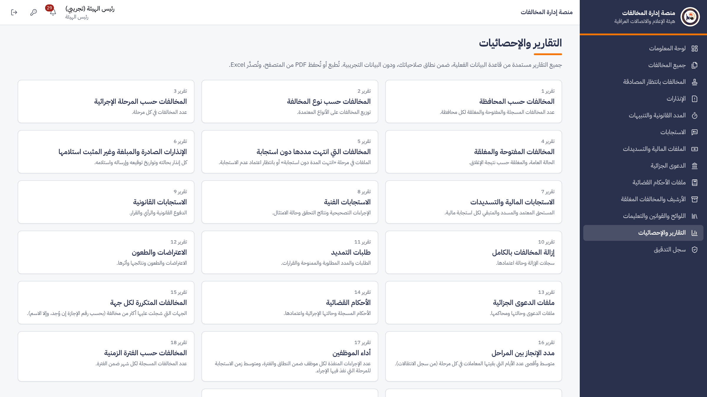

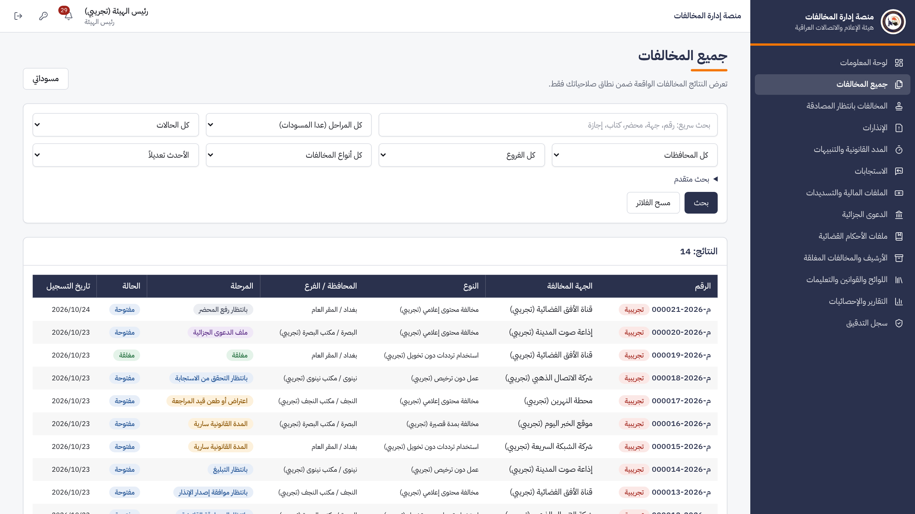
من النسخة المنشورة
لقطات حقيقية ببيانات تجريبية
عشرون تقريراً ضمن نطاق كل مستخدم، وكل تصدير مسجَّل
الإنذار بهوية الهيئة ورقمه الرسمي، طباعة PDF وتصدير Word
قائمة المخالفات: بحث وفلاتر بالمحافظة والنوع والمرحلة والحالة
للتجربة الآن: https://my-platform-0l1t.netlify.app
Notes:
[2:10–2:25] المنصة منشورة وتعمل الآن: قائمة المخالفات بالبحث والفلاتر، والإنذار بهوية الهيئة، والتقارير. يمكن تجربتها بالحسابات التجريبية.

Slide 7
الجاهزية والخطوات التالية
من النسخة التجريبية إلى التشغيل الفعلي
القرارات المطلوبة
الحالة الآن
مكان الاستضافة: السحابة بعد نقلها إلى فرانكفورت، أم خادم الهيئة.
1
منشورة على الإنترنت بقاعدة بيانات في فرانكفورت، وبيانات تجريبية موسومة.
دورة المخالفة كاملة، والتقارير، وسجل التدقيق تعمل ومختبرة.
لم يُنجز بعد: المصادقة الثنائية، وفحص الملفات بمضاد فيروسات فعلي.
الاستجابة حالياً 3 إلى 7 ثوانٍ للصفحة، وتتحسن بنقل الخوادم إلى فرانكفورت.
الدائرة القانونية: إدخال قواعد المدد بسندها واعتماد قوالب الإنذار.
2
تجربة تشغيلية: في مكتب ذي قار لمدة شهر واحد قبل التعميم.
3
مسؤول المنصة: تسمية مدير النظام، وحذف البيانات التجريبية.
4
Notes:
[2:25–2:45] المنصة جاهزة تقنياً. نطلب أربعة قرارات: مكان الاستضافة، وتكليف الدائرة القانونية بقواعد المدد والقوالب، وتجربة لمدة شهر واحد في مكتب ذي قار، وتسمية مسؤول المنصة.

Slide 8
شكر وتقدير
إلى السيد رئيس الجهاز التنفيذي لهيئة الإعلام والاتصالات
الأستاذ بليغ أبو الكلل المحترم
نتقدّم بخالص الشكر والامتنان على رعايتكم الكريمة لمسيرة التحوّل الرقمي في الهيئة، وعلى ثقتكم التي فتحت الباب لأن تتحوّل الفكرة إلى منصة تعمل.
وإلى القائمين على دورة الذكاء الاصطناعي
شكراً لكم على علمٍ قدّمتموه بسخاء، وعلى توجيهٍ صادق جعلنا نرى في الذكاء الاصطناعي أداةً لخدمة العمل المؤسسي لا مجرد فكرة. هذه المنصة ثمرةٌ مما تعلّمناه معكم.
والحمد لله أولاً وآخراً
Notes:
[2:45–3:00] نختم بالشكر للسيد رئيس الجهاز التنفيذي الأستاذ بليغ أبو الكلل على رعايته لمسيرة التحول الرقمي، وللقائمين على دورة الذكاء الاصطناعي، فهذه المنصة ثمرة مما تعلّمناه معهم. شكراً لحسن استماعكم.

